Slide 1
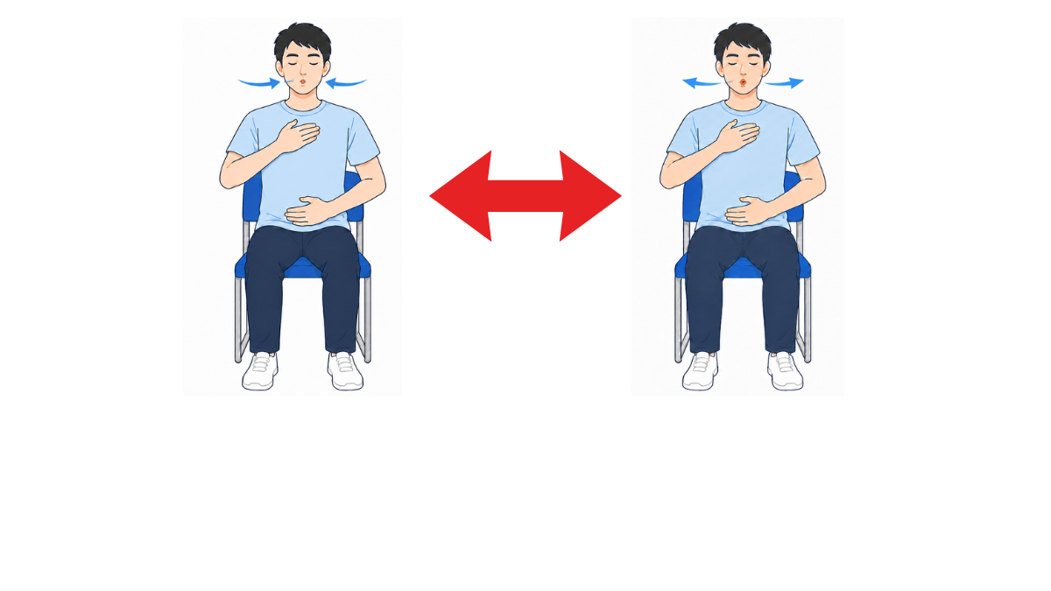
3回×1セット
・ゆっくり息を吸い込み、続いてゆっくり息を吐きましょう。
・大きく深呼吸をして気持ちを落ち着かせましょう。

